Slide 1
AVANCE 3 · SEMANA 13
Gestión del servicio y versión final
CesarControl CRM / ERP
Solicitudes, control, CI, capacidad y evidencia de la entrega.
APF3
06 / 11 / 2026
Estado: CRM local funcional · publicación integral pendiente
CESARCONTROL / APF3 / 06 NOV 2026
01 / 15
Notes:
Aclarar al inicio que esta presentación muestra el incremento verificable y el estado real del despliegue. La URL pública integral todavía no existe.

Slide 2
MAPA DE LA CONSIGNA
Alcance exigido en el tercer avance
01 · Servicio
02 · Gobierno
03 · Calidad
Solicitudes de servicio, información y acceso con trazabilidad.
Observaciones APF2, control de cambios y Sprint 6.
Integración continua, seguridad y accesibilidad.
04 · Capacidad
05 · Despliegue
06 · Evidencia
Línea base local y plan de medición del hosting.
CRM + Laravel + MySQL bajo HTTPS y pruebas externas.
Documento integrado, PPT y referencias comprobables.
CESARCONTROL / APF3 / 06 NOV 2026
02 / 15
Notes:
La consigna pide una versión final desplegada. Aquí se separa lo implementado localmente del criterio remoto aún pendiente.

Slide 3
DIAGNÓSTICO → ACCIÓN → EVIDENCIA
Observaciones del APF2 levantadas
Frontend histórico
APF2 mostraba Vercel; API/MySQL seguían locales.
Se preparó configuración para API HTTPS; no se atribuye despliegue APF3.
Checkout incompleto
Faltaban piezas de identidad, permisos y controladores.
Integración reparada; suite Laravel y smoke 401/403 aprobados.
Datos de demo
Volumen excesivo y sin aislamiento suficiente.
Seeder sintético opcional y copia MySQL para exposición.
Calidad
Sin workflow APF3 versionado; avisos de dependencias.
Actions con lint/build/tests; auditorías finales sin avisos.
CESARCONTROL / APF3 / 06 NOV 2026
03 / 15
Notes:
Fuente: observaciones-apf2.md. El HTTP 200 de la URL histórica no demuestra el CRM remoto.

Slide 4
SISTEMA LOCAL EN ESTA PC
Arquitectura comprobada para la exposición
CRM
API
DATOS
React + Vite
→
Laravel + Sanctum
→
MySQL de XAMPP
127.0.0.1:5173
127.0.0.1:8000
cesarcontrol_datos_expo
Los registros nuevos de la exposición se guardan en la copia; la base original se conserva.
CESARCONTROL / APF3 / 06 NOV 2026
04 / 15
Notes:
No presentar estas direcciones localhost como URL pública. La copia proviene de una exportación y restauración verificadas de la base original.

Slide 5
PROCESO Y AUTORIZACIÓN
Solicitudes de servicio, información y acceso
Registrar
→
Revisar
→
Decidir
→
Resolver / cerrar
Datos del caso
Permisos
Acceso controlado
Tipo, solicitante, prioridad, estado, fecha, responsable, decisión y resolución.
Sin sesión: 401. Usuario sin facultad de decisión: 403.
Aprobar una solicitud de acceso no cambia el rol ni los permisos automáticamente.
CESARCONTROL / APF3 / 06 NOV 2026
05 / 15
Notes:
La operación fue comprobada con vendedor y gerente. El gerente aprobó acceso y los permisos del vendedor permanecieron iguales.

Slide 6
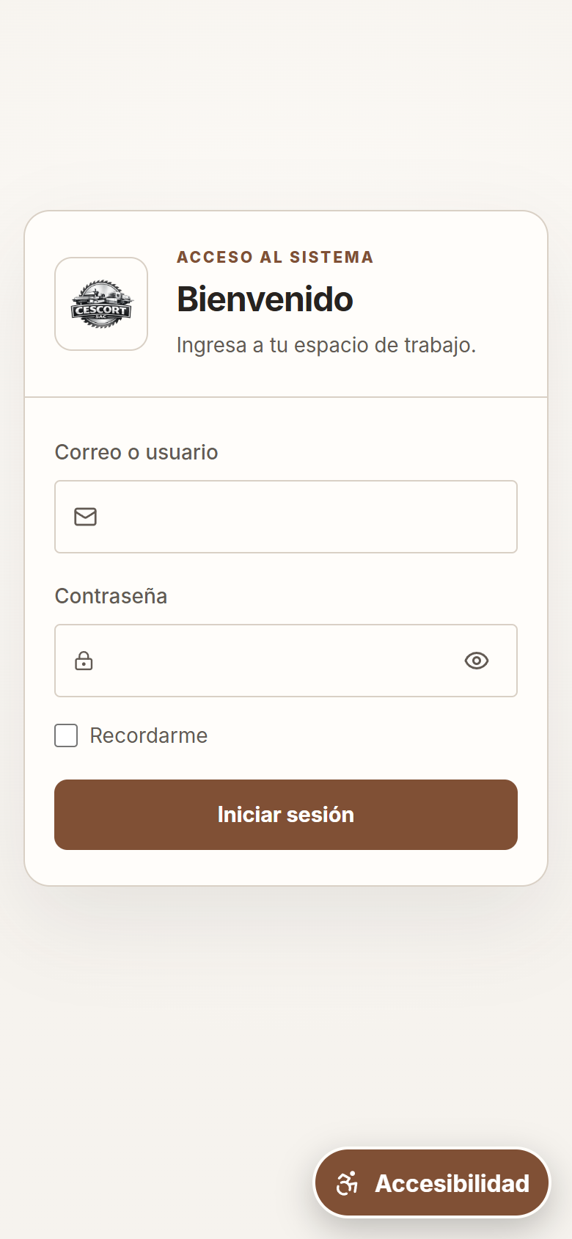
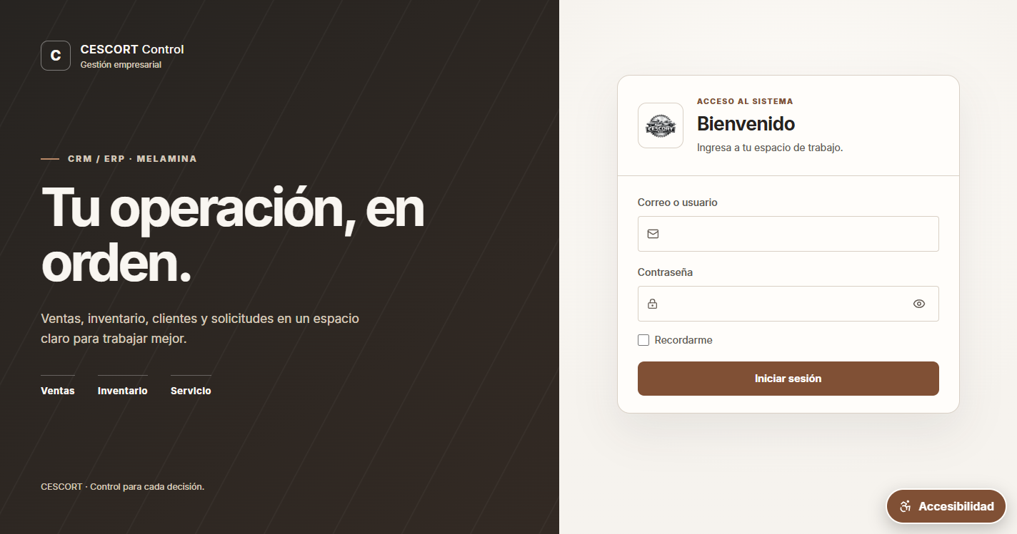
CRM ACTUAL · CAPTURAS SINTÉTICAS
Interfaz renovada y accesible
Grafito
Crema
Madera
6 modos
de visión
CESARCONTROL / APF3 / 06 NOV 2026
06 / 15
Notes:
El logo original se conserva. Escritorio y móvil corresponden a Chrome headless y emulación local. La guía de voz es voluntaria; el spy verificó llamadas es-PE, sin escucha física.

Slide 7
CONTINUIDAD DE LA EXPOSICIÓN
Datos, respaldo y separación
Base original
Copia de trabajo
Demo aislada
ventas-melamina
18 usuarios · 82 productos
43 clientes · 250 ventas
Respaldo SQL y restauración de 43 tablas verificados.
cesarcontrol_datos_expo
Mismos registros de negocio
4 migraciones APF3
3 cuentas sintéticas por rol
Ventas nuevas: solo en esta copia.
Seeder optativo e idempotente
12 productos · 5 clientes
4 ventas · 1 crédito
Datos sintéticos para pruebas, fuera de la base original.
No se ejecutó migrate:fresh ni se borraron datos originales.
CESARCONTROL / APF3 / 06 NOV 2026
07 / 15
Notes:
El respaldo está fuera del repositorio. No proyectar datos personales de la copia. Las capturas incluidas aquí usan datos sintéticos.

Slide 8
REGISTRO APF3
Control de cambios y reversión
01
02
03
04
05
Motivo
→
Impacto
→
Validación
→
Publicación
→
Reversión
Problema / necesidad
Código, datos y usuarios
Revisión, tests y CI
Commit y entorno
Artefacto y backup
Producción exige backup restaurable de su propia base y aprobación operativa del entorno.
CESARCONTROL / APF3 / 06 NOV 2026
08 / 15
Notes:
La bitácora control-cambios.md registra APF3-001 a APF3-010. La aprobación académica y el despliegue público no se infieren del commit.

Slide 9
GITHUB ACTIONS · RAMA APF3-INTEGRADOR-II
Integración continua
Frontend
Backend
Imagen Docker
Node 22
npm ci → lint → build
Aprobado en 14f5a70.
PHP 8.3
composer install → tests
6 pruebas · 61 aserciones.
Build de imagen PHP de producción aprobado en CI. Ejecución remota pendiente.
Dos fallos corregidos: prueba del seeder y dependencia SQLite de Docker. Tres jobs actuales aprobados.
CESARCONTROL / APF3 / 06 NOV 2026
09 / 15
Notes:
El run 14f5a70 aprobó frontend, backend e imagen Docker. Verificar también el run del commit final de documentación antes de exponer. En ci.md constan ambos fallos previos.

Slide 10
MYSQL XAMPP · 20 LECTURAS SECUENCIALES POR RUTA
Rendimiento: línea base local
Perfil
237.7 ms
Productos
181.8 ms
Clientes
187.7 ms
Dashboard
243.7 ms
p95 local · 0/98 respuestas 5xx · sin concurrencia ni red externa
CESARCONTROL / APF3 / 06 NOV 2026
10 / 15
Notes:
No confundir la meta APF2 p95 ≤2 s con un resultado de producción. El p95 mostrado es local, en 20 lecturas secuenciales por ruta. La muestra de UI incluyó 3 navegaciones por perfil, con móvil emulado.

Slide 11
MEDIR AL ACTIVAR EL HOSTING ELEGIDO
Planificación de capacidad
Límites del plan
Tráfico real
CPU, RAM, conexiones MySQL, almacenamiento, suspensión y cuotas.
FCP/LCP/TBT, bytes, p95 y errores desde HTTPS y red móvil.
Operación
Respuesta
Vigilar p95, 5xx, memoria PHP, espacio, conexiones y backups.
Optimizar consultas/paginación; ampliar recursos solo con autorización.
CESARCONTROL / APF3 / 06 NOV 2026
11 / 15
Notes:
Los recursos reales del hosting siguen sin valor medido porque no hay proveedor ni plan seleccionado. Se requiere backup remoto restaurable y almacenamiento duradero para adjuntos.

Slide 12
ESTADO TÉCNICO · ACEPTACIÓN FORMAL PENDIENTE
Sprint 6: avance por historia
S6-01/02
Solicitudes y permisos
Probado local
S6-03
Accesibilidad
Instrumental
S6-04
Demo aislada
Probado local
S6-05
CI
Aprobado
S6-06
Despliegue integral
Pendiente
S6-07
Documentación/capacidad
Redactado
CESARCONTROL / APF3 / 06 NOV 2026
12 / 15
Notes:
La Review y la aceptación del Product Owner no constan. S6-06 permanece abierto hasta comprobar frontend, API y MySQL remotos.

Slide 13
HECHOS TÉCNICOS DISPONIBLES · CEREMONIA PENDIENTE
Retrospectiva del Sprint 6
Funcionó
Mejorar en el siguiente ciclo
Pruebas aisladas, roles y acceso sin escalamiento; CI reparada; backup y copia de datos antes de migrar.
Conectar hosting y medir en red real; probar voz audible, dispositivos físicos y restauración remota.
Sin reunión verificada: fecha, participantes, acuerdos y responsables siguen por registrar.
CESARCONTROL / APF3 / 06 NOV 2026
13 / 15
Notes:
No atribuir este análisis técnico a una reunión. Completar acta solo cuando el equipo se reúna y confirme decisiones.

Slide 14
CRITERIO DE CIERRE REMOTO
Despliegue de versión final: estado real
Disponible ahora
Falta para URL pública
Rama APF3 en GitHub y CI previa aprobada.
CRM + Laravel + MySQL local funcionales.
Login de 3 roles, datos y dashboard comprobados.
Iniciador para exposición en esta PC.
Iniciar sesión en Vercel y Railway Trial.
MySQL y adjuntos persistentes.
Backup remoto, variables HTTPS y migración.
Pruebas externas de login, venta, stock y accesibilidad.
URL pública APF3: ninguna. La URL del APF2 es histórica.
CESARCONTROL / APF3 / 06 NOV 2026
14 / 15
Notes:
El propietario eligió Vercel Hobby + Railway Trial para una demo de exposición con datos sintéticos. La prueba puede caducar en 30 días o por crédito. La consigna define desplegado como frontend, API y BD remotos funcionando. Aún faltan las sesiones de proveedor. No se contrató ningún plan de pago.

Slide 15
ENTREGA INTEGRADA
Evidencias y guion de demostración
1
Abrir login
127.0.0.1:5173/login
DOCUMENTOS
2
Ingresar por rol
Administrador · gerente · vendedor
documento-integrado.md
resumen-para-informe.md
pruebas.md
capacidad.md
ci.md
handoff.md
despliegue-demo-gratuita.md
3
Consultar
Productos · clientes · ventas
4
Solicitar
Servicio / información / acceso
5
Mostrar pruebas
CI · 401/403 · stock · capacidad
CESARCONTROL / APF3 / 06 NOV 2026
15 / 15
Notes:
Los documentos enlazan evidencia JSON, capturas sintéticas y runs de GitHub. No abrir registros de clientes reales durante la presentación pública. La contraseña demo se entrega fuera del PPT.

